Slide 1
Grafika a multimedia
Doc. Mgr. Petr Suchánek, Ph.D.
suchanek@opf.slu.cz

Slide 2
Multimediální PC
Úroveň MPC1 – 1991
Procesor 386SX / 16 MHz,
MB RAM operační paměti,
pevný disk o velikosti 30 MB,
grafická karta VGA s rozlišením 640 x 480 bodů a 256 barvami,
1x CD-ROM mechanika s přenosovou rychlostí 150 KB/s, která zatěžuje procesor méně než 40 procenty,
8-bitová zvuková karta se schopností přehrávat stereo zvuk na frekvenci 22 kHz a nahrávat zvuk na frekvenci 11 kHz,
operační systém Windows 3.0 s multimediálním rozšířením.

Slide 3
Multimediální PC
Úroveň MPC2 – 1993
Procesor 486SX / 25 MHz,
4 MB RAM operační paměti,
pevný disk o velikosti 160 MB,
grafická karta VGA s rozlišením 640 x 480 bodů a 65535 barvami,
2x CD-ROM mechanika s přenosovou rychlostí 300 KB/s, která zatěžuje procesor méně než 40 procenty,
16-bitová zvuková karta se schopností přehrávat stereo zvuk na frekvenci 44,1 kHz (v kvalitě CD),
operační systém Windows 3.0 s multimediálním rozšířením nebo Windows 3.1.

Slide 4
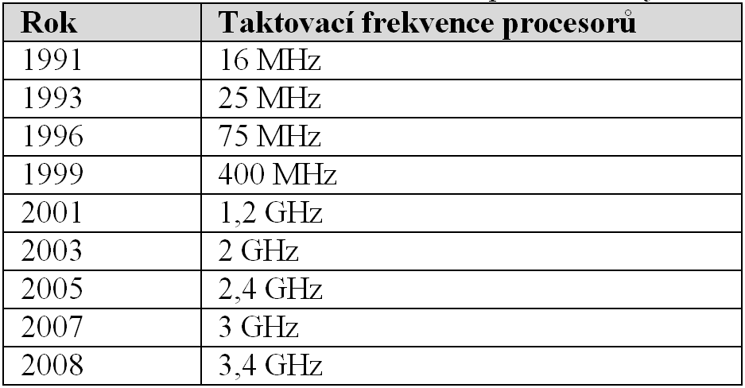
Multimediální PC
Vývoj taktovacích frekvencí procesorů

Slide 5
Multimediální PC
Zákon Gorgona Moora - počet tranzistorů na jednom čipu se každých zhruba 18 měsíců zdvojnásobí. Gordon Moor – jeden ze spoluzakladatelů firmy Intel.
Dnešní procesory
  limit: Velký nárůst hustoty tepelného výkonu
Řešení
  Realizace vícejádrových procesorů
  Snaha o přechod od měděných spojů k optickým
  Vývoj nových technologií chlazení

Slide 6
Video
Pořízení záznamu
  Kamera
  Mobilní telefon
  Počítačová animace
Převod do PC (u analogového záznamu digitalizace)
Zpracování záznamu (střih, audio, titulky)
Komprimace
Archivace

Slide 7
Video
Analogový záznam
  Jednoduchost a větší dynamické přenosové pásmo
  Analogové zvukové záznamové systémy byly původně schopné nahrát audiozáznam s velkou dynamikou kvalitněji než systémy digitální (dnes už neplatí)
Digitální záznam
  Trvanlivost a stabilita informací
  Výhoda při kopírování
  S čísly lze dále matematicky pracovat, což při dostatečně výkonném počítači znamená široké možnosti úpravy obrazu.

Slide 8
Video
Analogový záznam
Digitální záznam
Digitalizace
Kvantování + Vzorkování

Slide 9
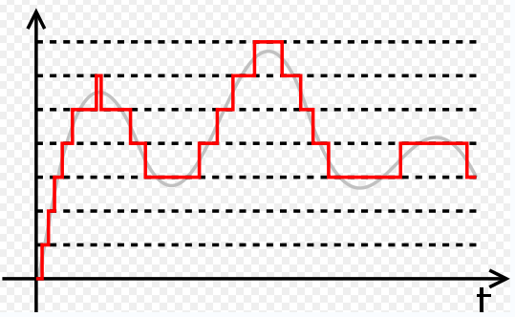
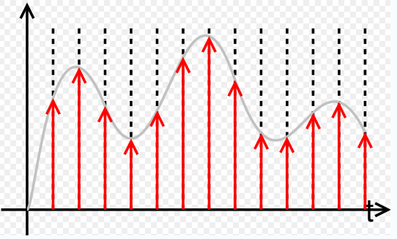
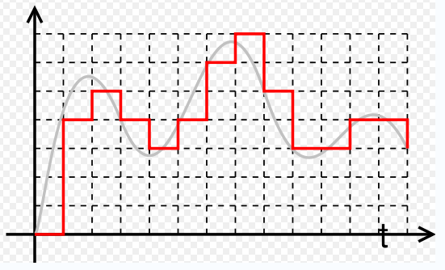
Kvantování
Vzorkování
Digitalizace

Slide 10
Video
Záznamové formáty videokamer
Formát 8 mm
  kvalita záznamu srovnatelná se záznamem VHS využívaným u videokazet
Formát Hi8/S-VHS
  Hi8 se vyznačuje dvojnásobnou kvalitou záznamu než formát 8 mm
Digital 8
  kvalita je u tohoto formátu asi o 25 % vyšší než u kamer formátu Hi8
  využívaly se i jako webové kamery

Slide 11
Video
Záznamové formáty videokamer
DV/Micro MV
  Nahrávání probíhá na DV kazety
  digitální záznam
  kamery umožňují jednoduchý přenos záznamu do PC
DVD Digital
  Nahrávání u těchto typů videokamer probíhá přímo na DVD disky o průměru 8 cm

Slide 12
Video
Záznamové formáty videokamer
HDD (Harddisk)
  Záznamový formát je MPEG2 nebo novější AVCHD.
HDV (High Definition Video)
  Nejnovější formát dodávaný na trh
  Formát záznamu videa s vysokým rozlišením (HDTV) na kazety formátu DV
  zaznamenává obraz s poměrem stran 16:9 v rozlišení 1280×720 nebo 1440×1080
  datový tok 25 Mbit/s (tj. přibližně 3,5 MB/s)

Slide 13
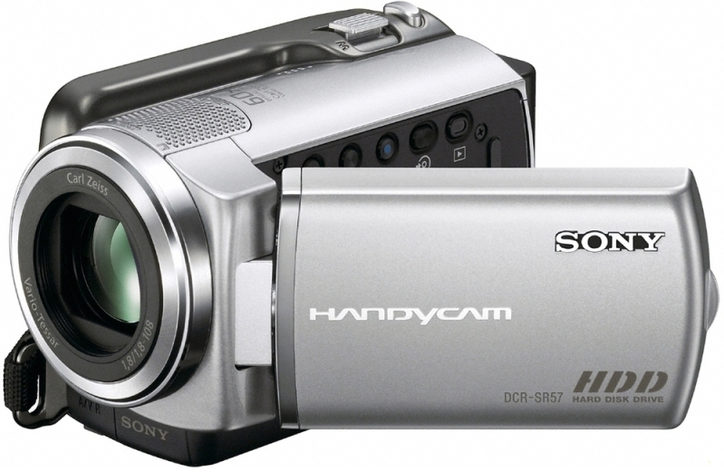
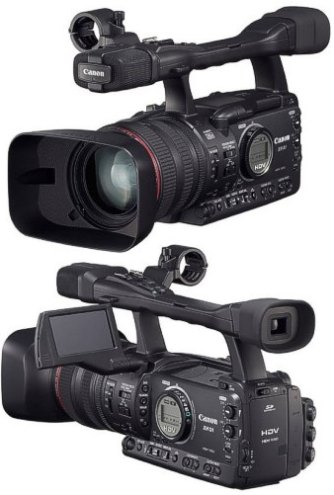
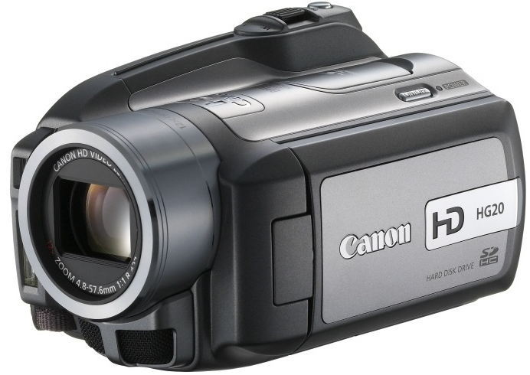
Video

Slide 14
Video
Záznamové formáty videokamer
Betacam
  je profesionální analogový systém vyvinutý firmou SONY, posléze zdokonalený na BETACAM SP
Betacam Digital
  digitální nástupce analogového formátu BETACAM SP určený pro profesionální televizní systémy
BETACAM SX
  současné označení profesionálního digitálního záznamového formátu pracuje přímo v kompresním standardu MPEG 2 a je používán například v ČT

Slide 15
Video
Záznamové formáty videokamer
DVCAM
  odvozený systém digitálního záznamu firmy Sony, určený pro poloprofesionální až profesionální použití
  DVCAM používá o třetinu vyšší transportní rychlost pásku a širší záznamovou stopu
DVCPRO
  konkurenční profesionální digitální systém záznamu firmy Panasonic určený především pro reportáže

Slide 16
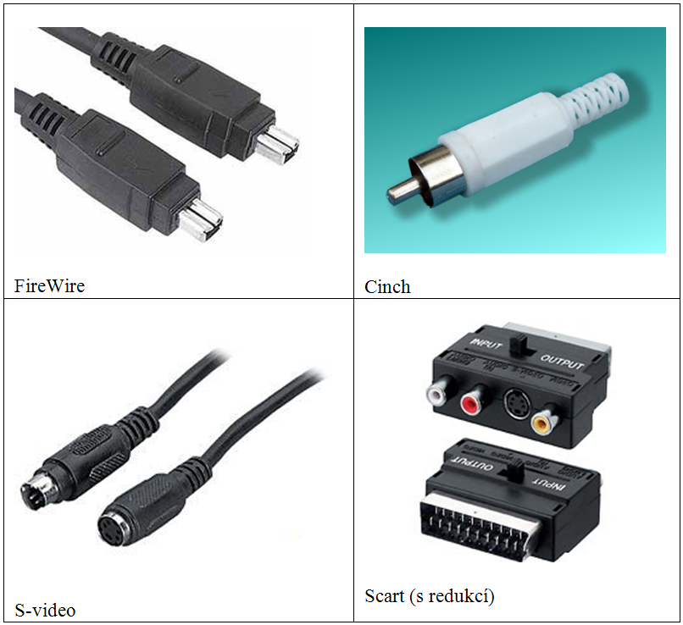
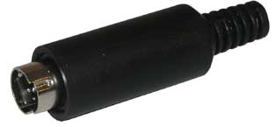
Video
Konektory
MINI DIN

Slide 17
Video
3D film
  Anaglyph - Snímek, který sledujeme, je tvořen oběma obrazy, které jsou však tvořeny pouze základní dvojicí barev. Každé oko, tak díky brýlím vidí pouze jeden obraz. Ve výsledku mozek složí získané obrazy dohromady a my máme pocit vjemu hloubky obrazu. Nevýhodou tohoto principu je ztráta barevné informace, která je bohužel dost citelnou vadou.
  Pasivní 3D projekce – určena pro promítání ve 3D kinech. Základem jsou brýle, kde jedna očnice je vybavena filtrem, který propouští pouze horizontálně kmitající světlo, druhá vertikálně. U této technologie je nutné speciální projektor a plátno, které nesmí měnit polarizaci světla.

Slide 18
Video
3D film
  Aktivní 3D projekce - Jeden projektor či monitor. Střídavě jsou promítány obrazy pro levé a pravé oko. Frekvence střídání obrazů by měla dosahovat hodnoty 120Hz. Během jedné sekundy je tak promítnuto 60 obrazů pro každé oko. Jeden snímek je tedy zobrazen pouze 1/120 sekundy. Klíčem jsou opět speciální brýle. Ty jsou synchronizovány se zobrazovacím zařízením a střídavě zatmívají levé a pravé oko ve stejné frekvenci. Důsledkem je, že každé oko vždy uvidí jen obraz pro něj určený.
  Autostereoskopické displeje - Zobrazovacím zařízením je typicky LCD monitor. Na jeho povrchu je umístěna speciální fólie, která je hlavní součástí celého systému. Fólie má tu vlastnost, že láme směr obrazu. Liché sloupce pixelů jsou lámány jedním směrem, sudé druhým směrem. Jedno oko tak získá liché sloupce obrazu, druhé sudé.

Slide 19
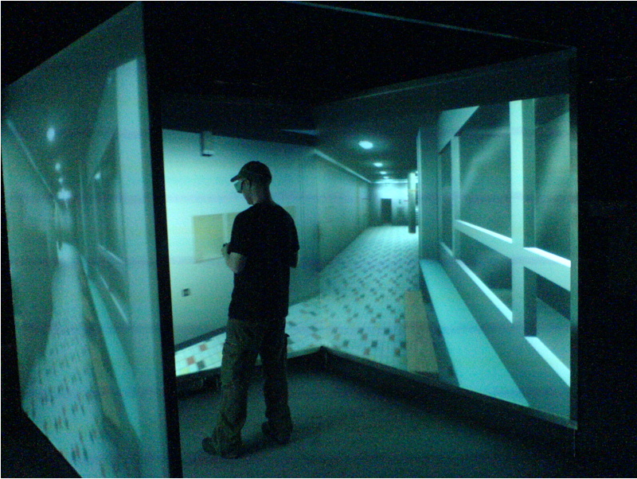
Video

Slide 20
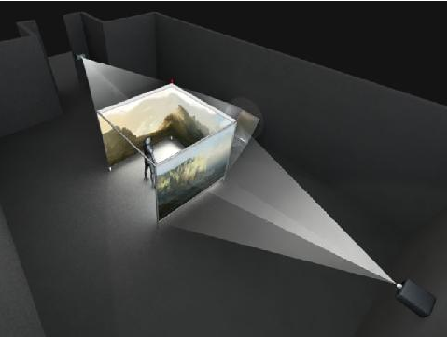
Video

